Slide 1
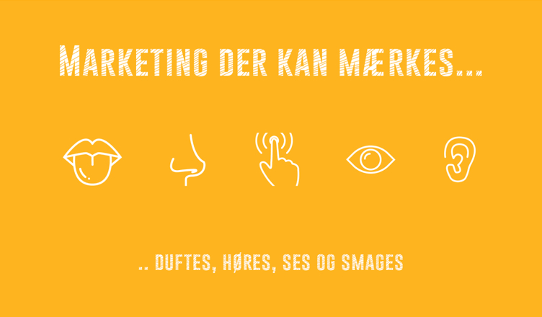
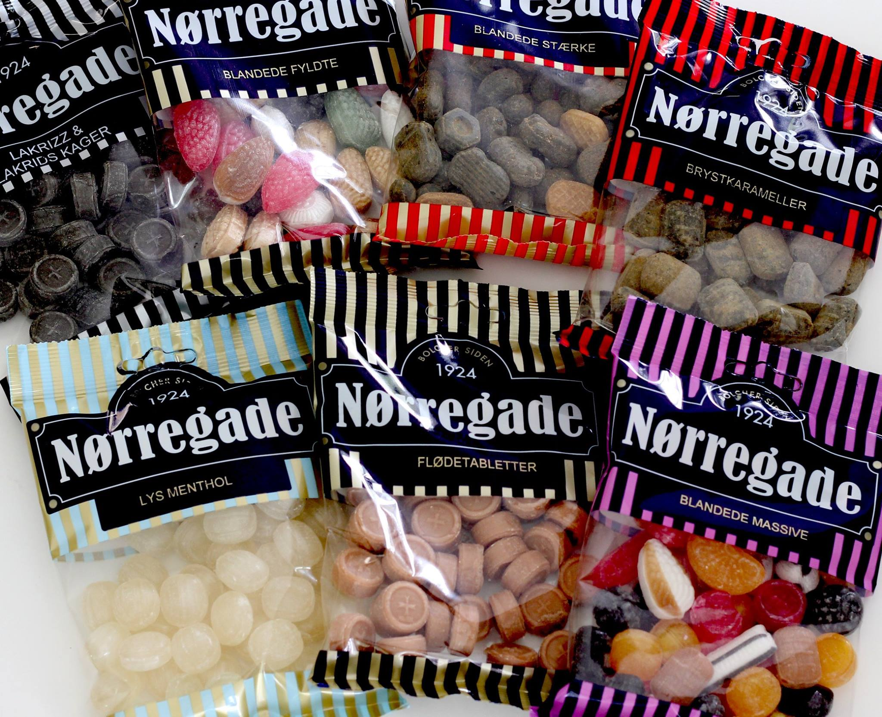
Markedsføring
Området psykologisk markedsføring, der kaldes "sensorisk markedsføring", er en reklametaktik, der skal appellere til en eller flere af disse fem menneskelige sanser af syn, hørelse, lugt, smag og berøring for at skabe en følelsesladet tilknytning til et specifikt produkt eller brand.
Facebook

Slide 2
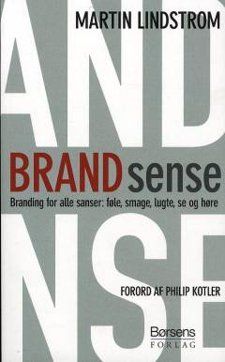
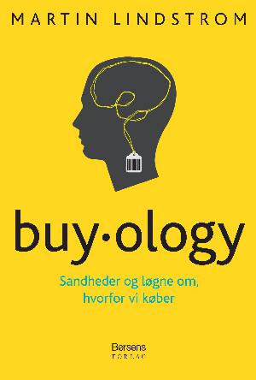
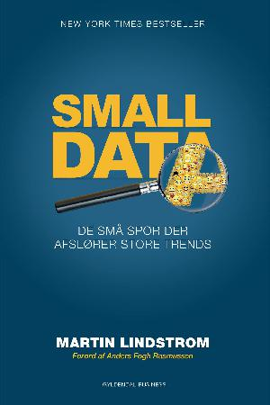
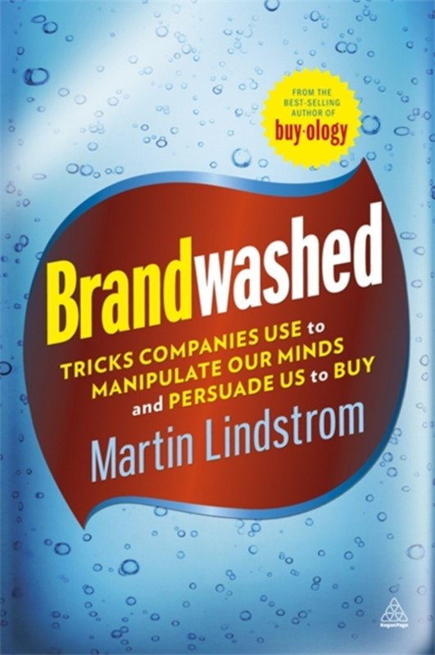
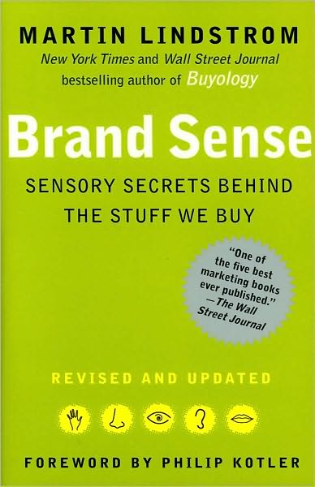
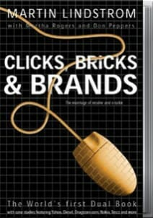
Opsamling på lektie – Martin Lindstrøm
Kort oplæg med Lindstrøm om brug af sanser i markedsføring:
https://markedskommunikation.systime.dk/?id=524&L=0 (ca. 3 min.)
Martin Lindstrøm – ”brandguru” - måske ukendt for de fleste danskere, men i marketingsbranchen er han et verdensnavn. Han er født i Skive i 1970. Han er uddannet fra reklameskolen i KBH og grundlagde i år 2000 brandingvirksomheden Lindstrom Company i New York.
”Den dag, jeg føler, at jeg skal på arbejde, så stopper jeg med at arbejde. Det er så vanvittigt og spændende, det vi laver, at det svarer til, at et barn fik lov til gå ind i en legetøjsbutik og vælge mellem alt legetøjet.”
Lever et travlt og - for nogen – et misundelsesværdigt liv som oplægsholder (over 200.000 kr. pr. foredrag), konsulent for mange anerkendte brands bl.a. Google, Nestlé, Apple, Disney, Pepsi og Burger King og forfatter til en række bøger om branding og de psykologiske mekanismer bag forbrugsvaner.
”I sidste uge var jeg i Saudi Arabien med mit team om mandagen. Natten til tirsdag fløj vi til Dubai for at mødes med kronprinsen og præsidenten. Onsdag fløj jeg til Sydney for at mødes med Uber. Torsdag kom jeg til Los Angeles, fordi vi sammen med Apple lige har lanceret en app i forbindelse med deres nye produkt, Apple Vision Pro. Det holdt jeg et oplæg om fredagen på verdens største konference om virtuel medicin. Så hoppede jeg på et fly hjem til Monaco, hvor jeg bor halvdelen af året og den anden halvdel i Sydney. I morgen skal jeg til Tokyo. Det er en ret typisk uge, det vil sige, at jeg normalt er hjemme i Monaco 2-3 dage om ugen.”
Kilde: https://www.lederstof.dk/martin-lindstroem-har-verden-som-sin-arbejdsplads-og-ingen-telefon

Slide 3
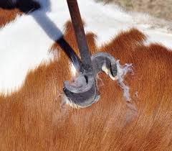
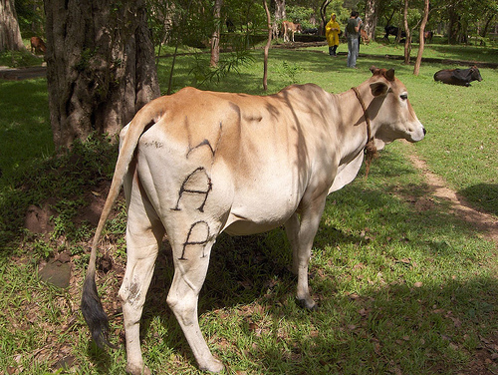
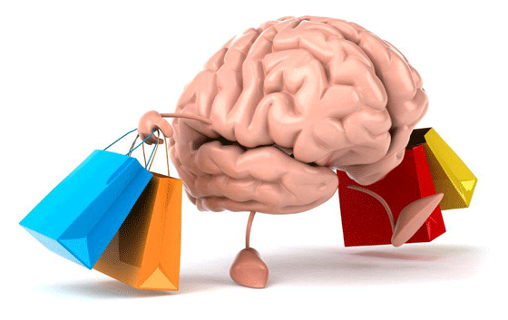
Hvad er Corporative Branding
At brande = begrebet stammer oprindeligt fra det at brændemærke kvæg. I dag er branding lig med en reklamedisciplin, hvor der tilføjes en merværdi til en person, et produkt, en mærkevare eller et firma.
Branding handler om at gøre sit produkt uundværligt. Formålet med branding er at skabe en så stærk position på markedet, at der for de mulige kunder ikke findes nogen tilfredsstillende erstatning for mærket.
Et succesfuldt brand kan slås i stykker og stadig blive genkendt
Branding handler om både synsindtryk, lyd, duft og følelse (se Proust-effekten)
”Proust-effekten” = The Proust Effect refers to the emotionality and vividness of re-experiencing autobiographical memories triggered by the senses, such as the recollection of a past holiday when eating grandmother's blueberry pie or reliving a scene from elementary school triggered by a smell (e.g., cleaning products, cut grass etc.- forklaret: https://www.youtube.com/watch?v=5MKb7SrnaI0 (8.02)

Slide 4
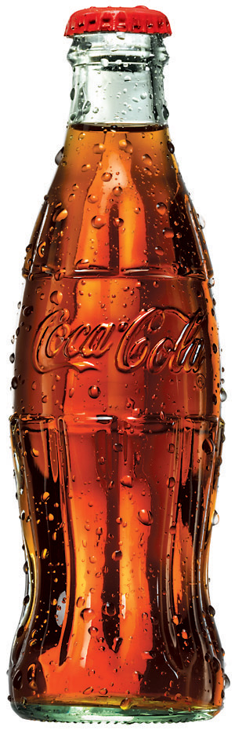
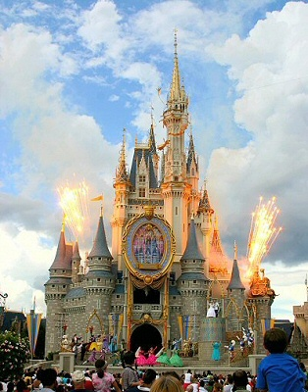
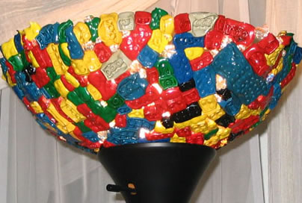
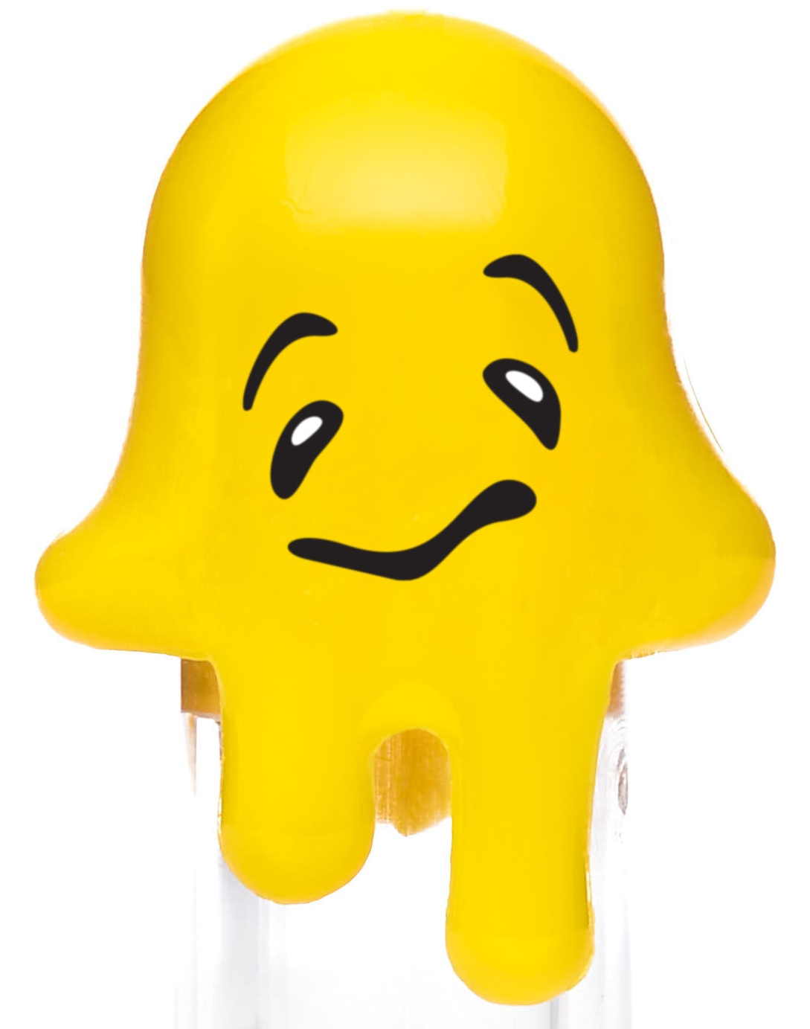

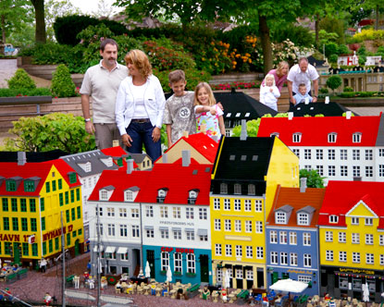
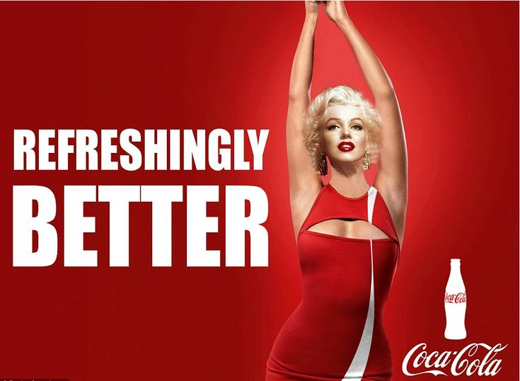
Eksempler på tre stærke brands

Slide 5
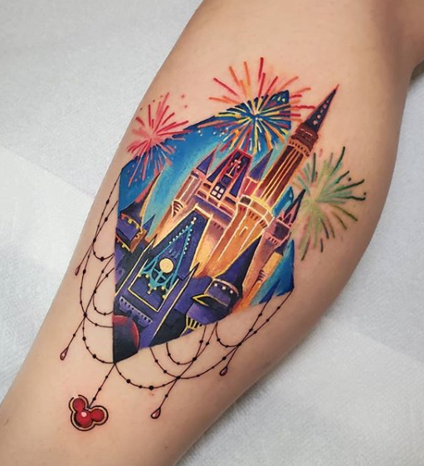
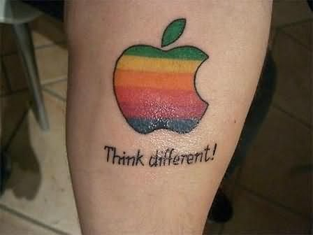
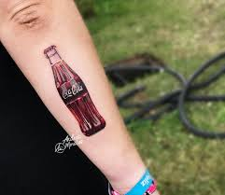
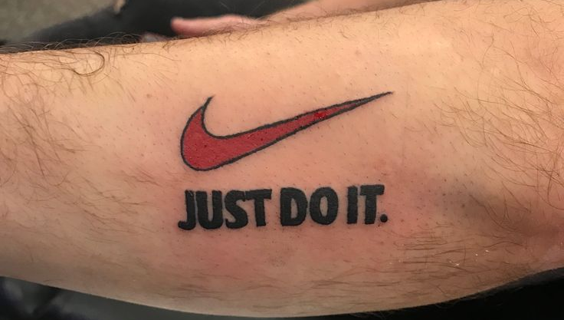
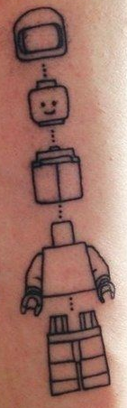
Branding
Harley-Davidson, Nike, Coca-Cola, and Apple logos have been permanently etched into the skins of customers worldwide. Why do they do it?
Membership into Social Groups: Brand tattoos help customers bond with others in the same social group who share special interests and common values. Brand tattoos send a message that they belong to a unique, personally meaningful community. You only “get the message” if you’re part of that group.
2. Finding Meaningful Associations: Brand tattoos remind customers of personal values. The tattoo is a permanent badge with special meaning. It creates a powerful recall cue of the memories, experiences, emotions, and other positive associations they have with the brand. A single image, as represented by the tattoo, can encapsulate a series of complex memories and feelings.
3.Connecting with Ideals: Brand tattoos are reminders of the customer’s ideal life. The brand becomes associated with specific ideals, as Apple has become inextricably linked to creativity, beauty, and self-expression. Customers see the brand’s mark as a reminder of these ideals, and they draw strength from the image.
Kilde: https://cultbranding.com/ceo/brand-tattoos/

Slide 6
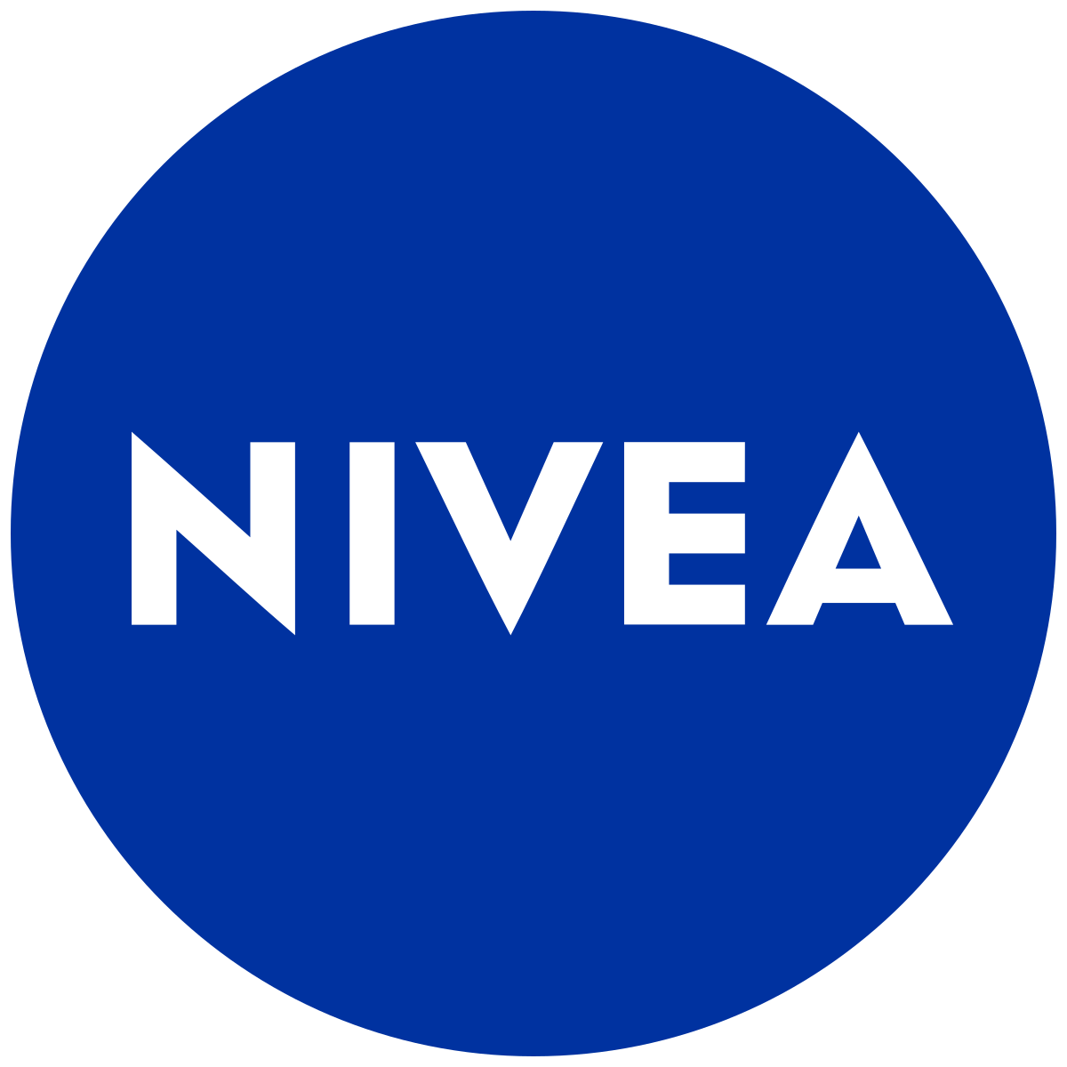
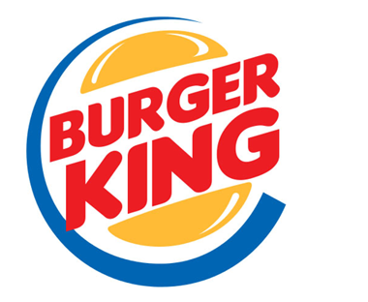
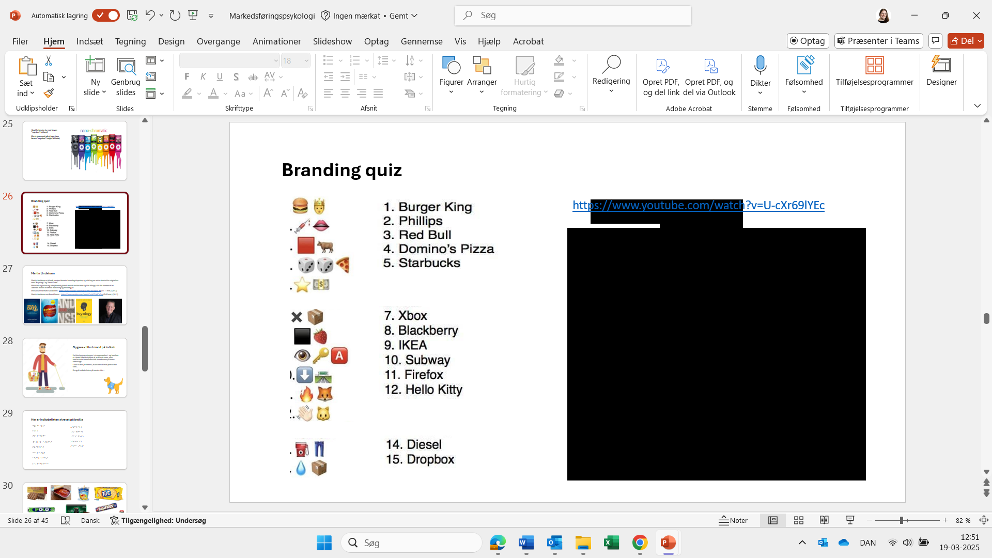
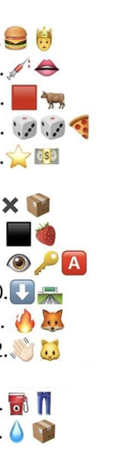
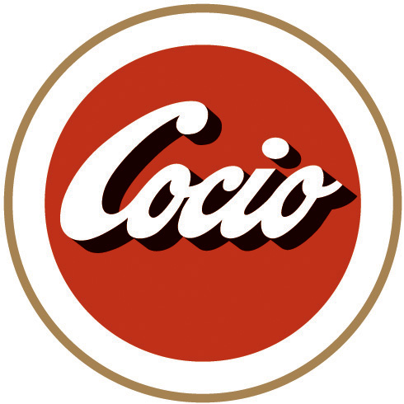

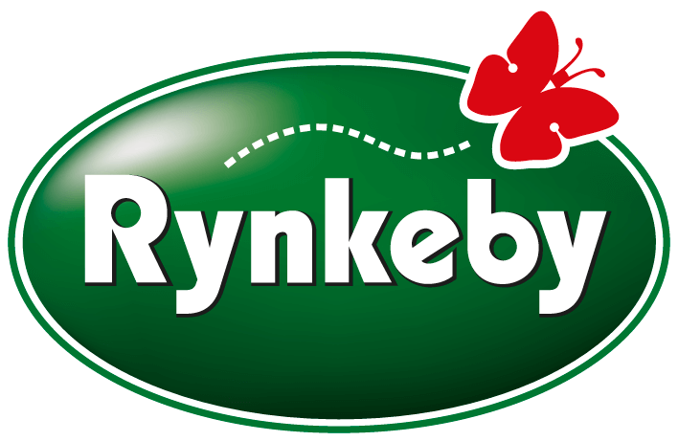
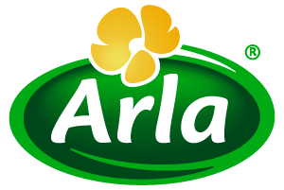

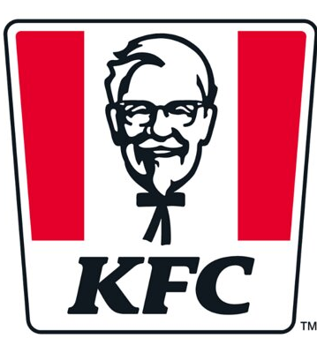

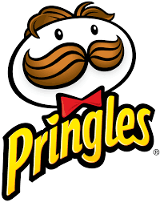


Branding - synssansen
Manipulator – det frie valg – 9.50 – 12.00 https://www.dr.dk/drtv/se/manipulator_-det-frie-valg_52423

Slide 7
Branding – høresansen
Manipulator – det frie valg – 16.20 – 17.20 https://www.dr.dk/drtv/se/manipulator_-det-frie-valg_52423
”Er du opmærksom på lyden af ‘dit’ brand? Vi lever i en kommunikerende verden. En verden fuld af ord. Vores e-mails er skrevet i ord; vores reklamer omgives af ord, og vores opslag på sociale medier er i ord; vi lever i en verden bestående af ord. Men i vores hoved er der ingen ord. Der er lyde.”
Coca Cola – try not to hear this - https://www.youtube.com/watch?v=mZ7LCMXezl4
Mange virksomheder benytter sig af slogans i deres reklamer for at styrke virksomhedens brand. Virksomheder har brugt fængende sætninger, rim eller rytme til at kommunikere, hvad der gør deres produkt, eller service anderledes. Når det gøres godt, kan et slogan blive centrum for en virksomheds identitet – tænk eksempelvis på “just do it” - https://www.youtube.com/watch?v=kxTkKgPpLO8 (2.48 min.)
Lydbranding (audio branding, sonic branding eller acoustic branding) er brugen af lyd til at styrke brand-identiteten. Lydbranding er på grund af lydes stærke påvirkning af den menneskelige hjerne i stigende grad brugt for at styrke budskabet til en virksomheds kunder.
Lyt med her Sonic Marketing – https://www.youtube.com/watch?v=6CsbKFMKxyQ (6.57 min.)

Slide 8
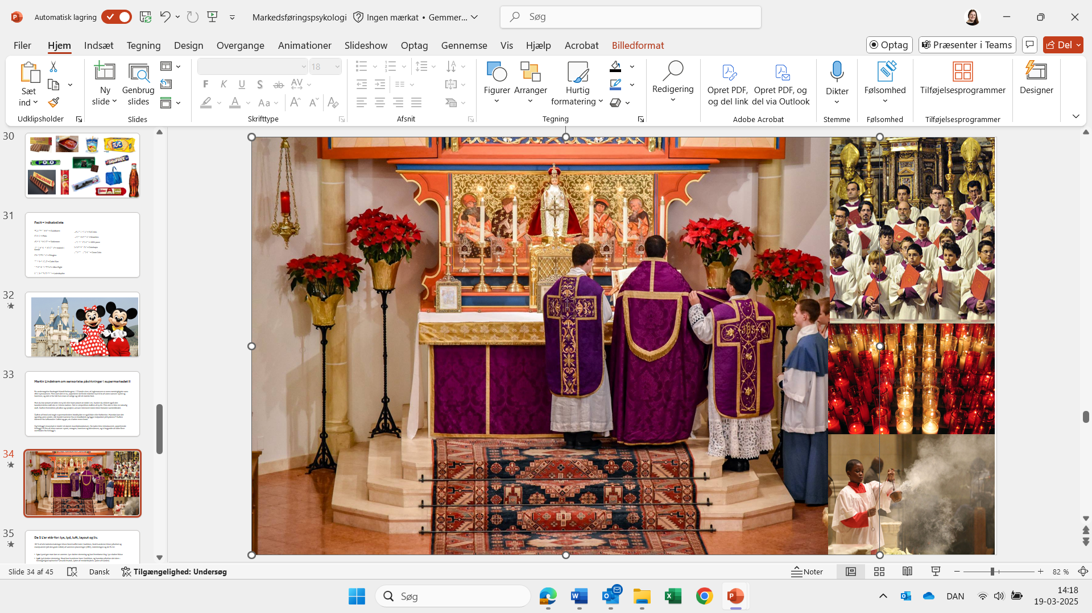
Tal til alle sanserne
Efterhånden har de fleste brands fået øjnene op for, at det ikke er nok at tale til to sanser – øjet og øret, når nu mennesket har fem sanser.
Især når man samtidig ved, at jo flere gange et budskab stimulerer en af vores sanser, jo bedre forstås det – og jo bedre husker forbrugerne ens brand.
Med baggrund i sin enorme viden og resultaterne fra Brand sense-studierne, vurderer Martin Lindstrøm, at et almindeligt dansk supermarked kan optimere salget med op til 182 procent, hvis kundernes sanser påvirkes på den helt rigtige måde gennem butikken. Alene dufte, hvis det er de rigtige og i de rette doser, kan fremme salget med 45 procent. Lyde kan, igen hvis det bruges optimalt, øge salget med 29 procent, men det virkelig springende punkt er smagssansen, der kan øge salget med afsindige 210 procent.
Martin Lindstrøm mener at producenterne skal skabe et nærmest religiøst forhold mellem forbruger og mærke, og også her kommer de fem sanser i spil, for det religiøse er eminent til at aktivere sanserne: Lysene blafrer, røgelsen bølger, koret synger lovprisende salmer, der er ceremonier, prægtige kostumer og særlig mad til bestemte lejligheder.

Slide 9
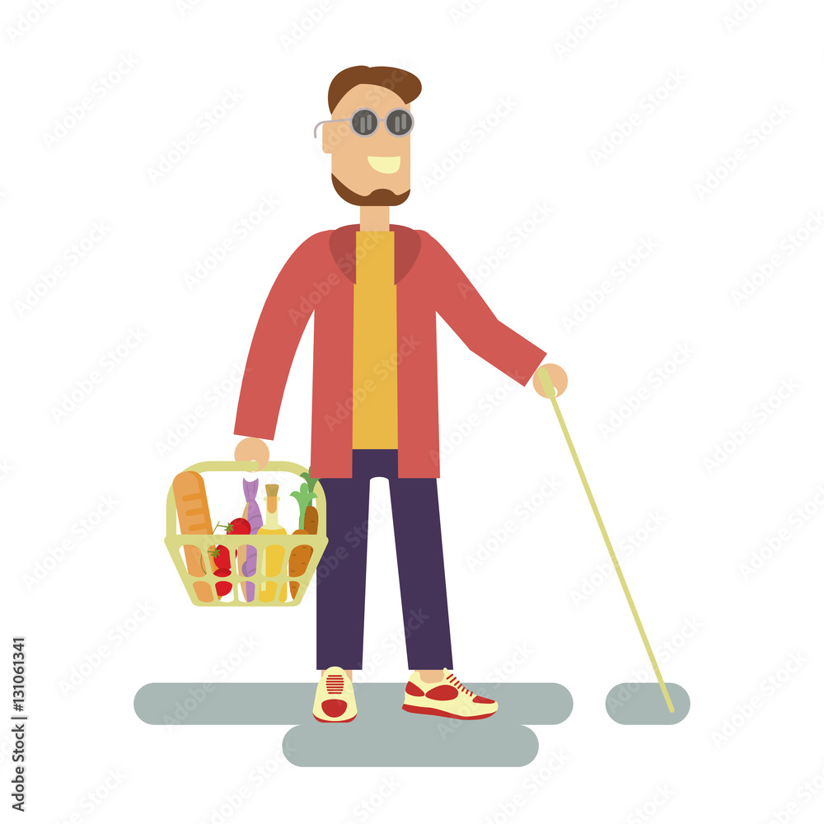
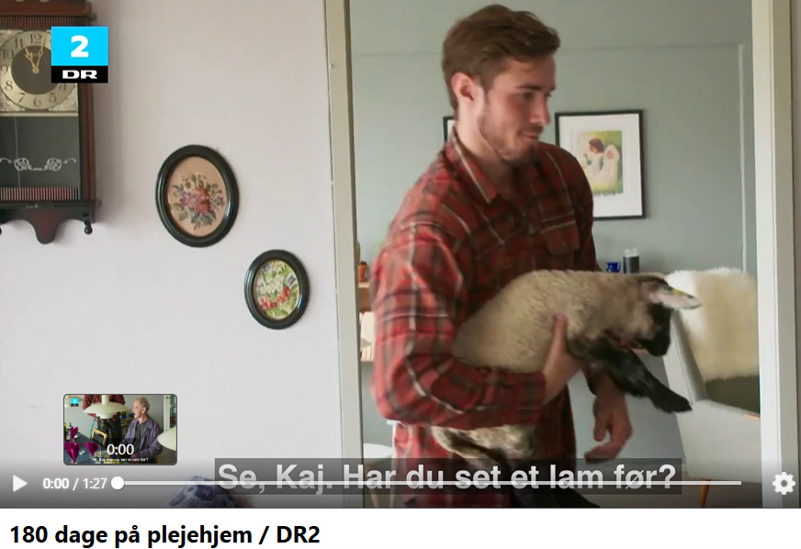
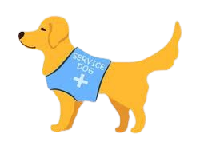
Branding – følesansen
En blind person shopper i et supermarked – og han/hun er i dette tilfælde hjulpet af, at alle de varer, som han/hun skal købe nemt kan identificeres på deres emballage.
I skal nu føle jer frem til, hvad vores blinde person har købt…
⠛⠥⠇⠙⠃⠁⠗⠗⠑
⠏⠕⠇⠕
⠞⠕⠃⠇⠑⠗⠕⠝⠑
⠍⠁⠅⠗⠑⠇ ⠊ ⠞⠕⠍⠁⠞
⠏⠗⠊⠝⠛⠇⠑⠎
⠉⠁⠃⠗⠊ ⠎⠥⠝
⠁⠋⠞⠑⠗ ⠑⠊⠛⠓⠞
⠇⠁⠅⠗⠊⠙⠎⠏⠊⠃⠑
⠠⠞⠥⠉ ⠅⠊⠅⠎
⠠⠎⠍⠁⠗⠞⠊⠑⠎
⠠⠊⠅⠑⠁ ⠏⠕⠎⠑
⠕⠎⠞⠑ ⠓⠁⠏⠎
⠠⠉⠕⠉⠁ ⠠⠉⠕⠇⠁
Kaj og lammet

Slide 10
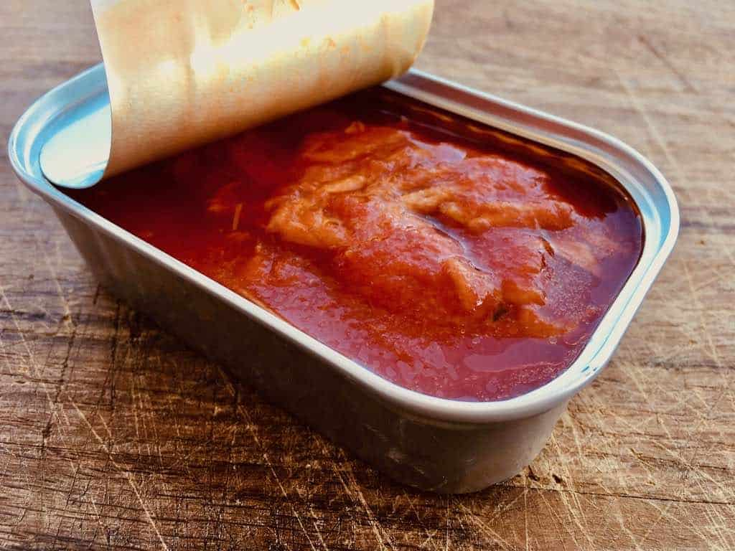
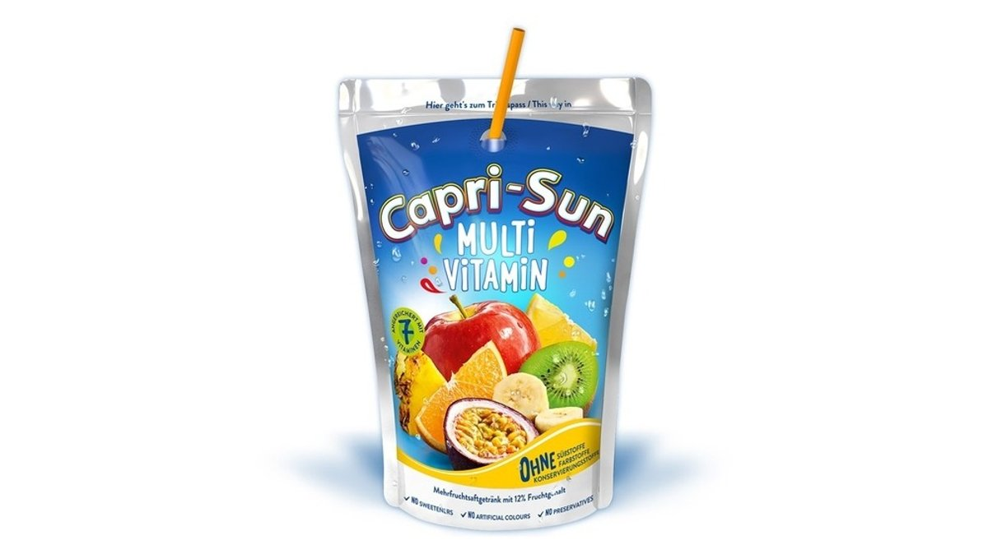
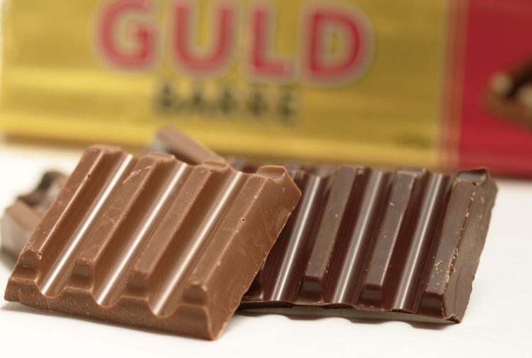
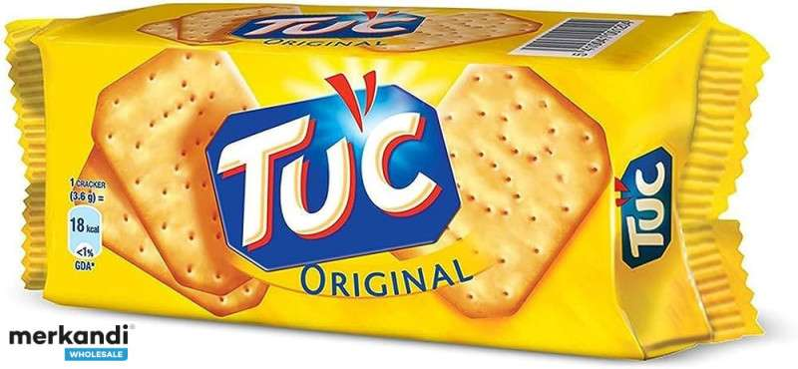
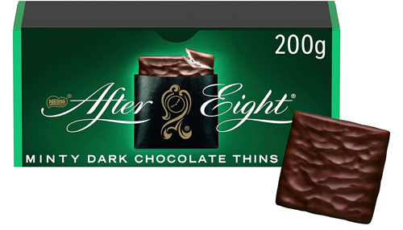
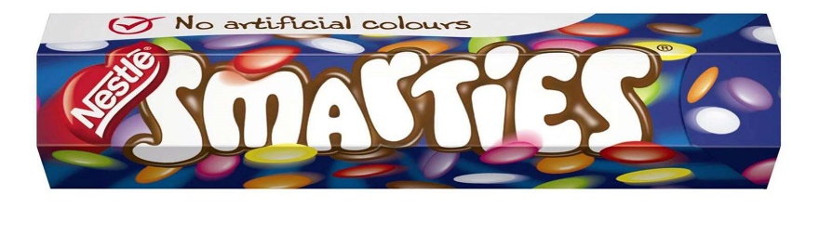

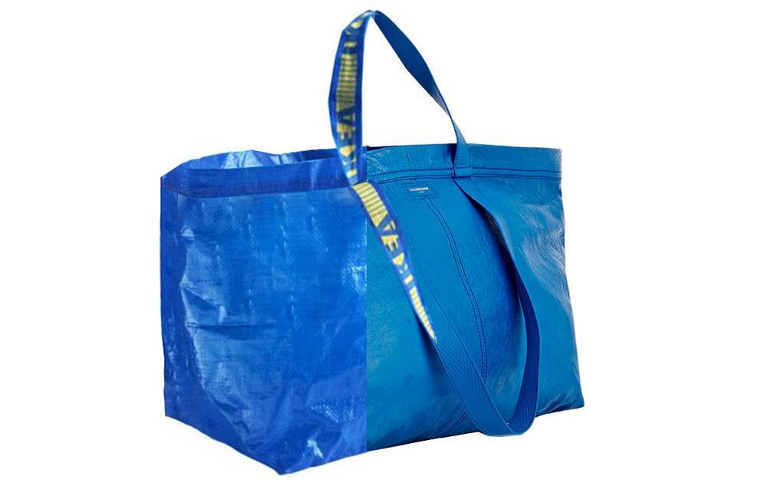
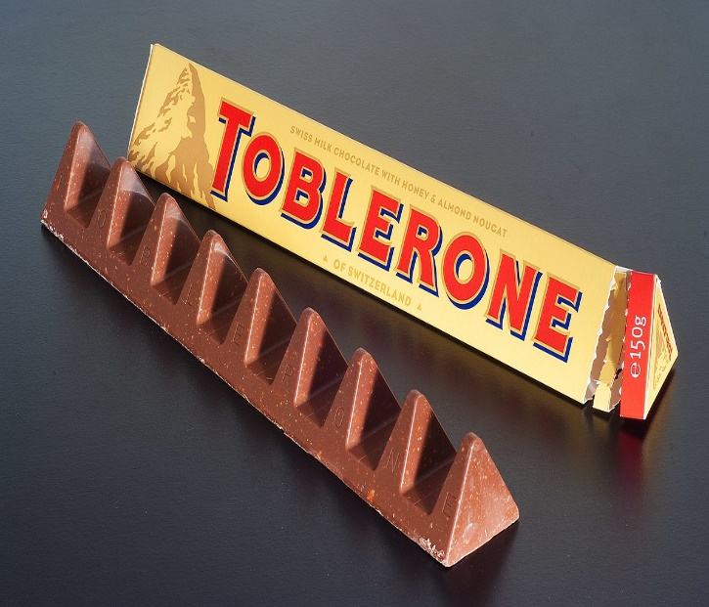
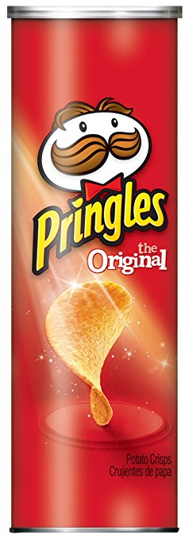
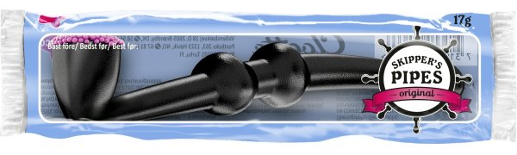
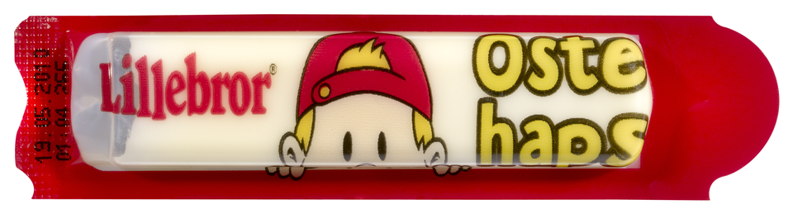

Slide 11
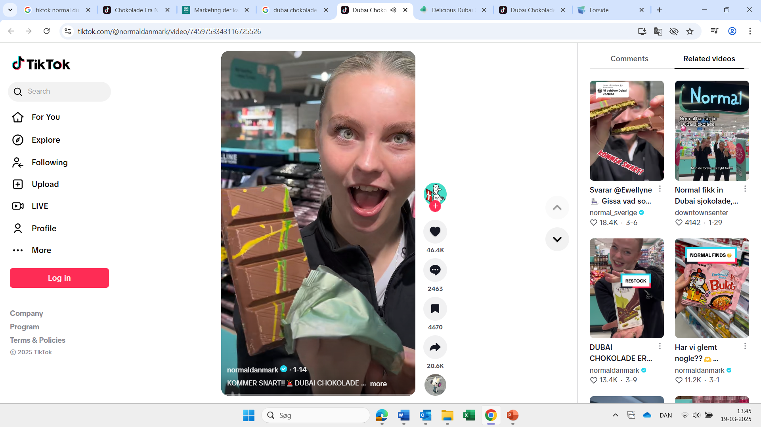
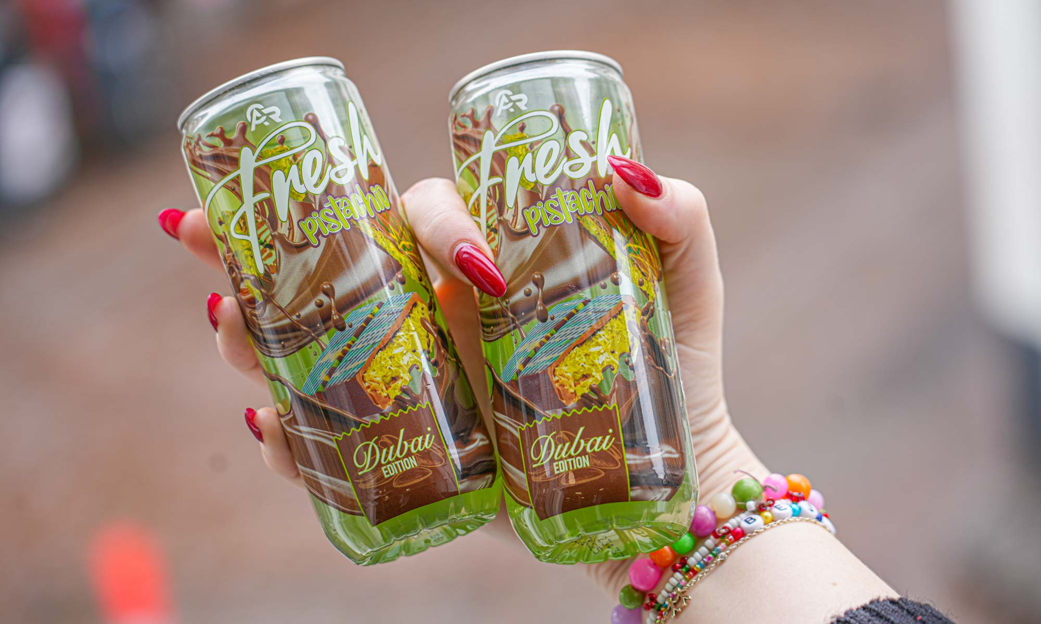
Branding – smagssansen
Manipulator – det frie valg – 13.20 – 14.00 https://www.dr.dk/drtv/se/manipulator_-det-frie-valg_52423
Vil du ikke smage de nye chips fra Kim’s? lyder det. Vi kender det alle sammen: en smilende sælger rækker ud og tilbyder prøver i supermarkedet. At det virker og får os til at tage et par pakker med, når vi nu alligevel er der, er et veldokumenteret faktum.
Klovn – smagsprøver: https://www.facebook.com/KlovnCitater/videos/smagspr%C3%B8ver/1566358956758642/?locale=da_DK
En ny, amerikansk undersøgelse, “Report on In-store Sampling Effectiveness”, viser, at smagsprøverne i butikkerne faktisk også har en positiv effekt på salget på længere sigt. Undersøgelsen viser, at uanset om der er tale om lancering af et nyt produkt, en ny variant eller et etableret brand, så stiger forbrugernes villighed til at købe produktet ikke bare på selve dagen, hvor prøven udleveres, men i en periode på helt op til 20 uger efter. Tilsvarende tyder undersøgelsens resultater på, at også varianter fra samme brand nyder godt af den øgede købslyst – også selv om det ikke var disse varianter, der blev uddelt prøver af. Kilde: https://markedsforing.dk/artikler/nyheder/smagsproever-virker-ogsaa-paa-laengere-sigt/
Men hvad med anmeldelser fra andre – er du villig til at tage deres ord for det, eller køber du selv produktet for at finde ud af, om det er lige så godt eller skidt, som de nu siger?
Dubai chokolade - https://www.tiktok.com/@normaldanmark/video/7479902391589014806
Dubai sodavand - https://www.tiktok.com/@normaldanmark/video/7481657438123461910

Slide 12
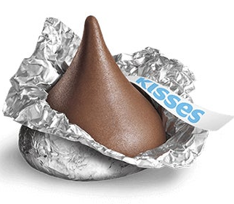
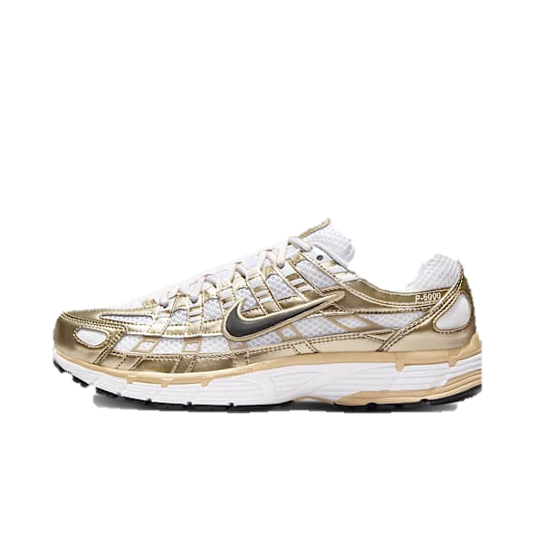
Branding – duftesansen
Manipulator – det frie valg – 4.20 – 6.50: https://www.dr.dk/drtv/se/manipulator_-det-frie-valg_52423
Forbrugerombudsmanden udtalte generelt, at duftmarketing er betænkelig, såfremt duftpåvirkningerne anvendes til at vildlede forbrugerne. Brug af dufte, der understreger eller illustrerer et produkts egenskaber kan imidlertid ikke generelt siges at være i strid med god markedsføringsskik. (2004)
Læs mere her: Dufte sælger – men de skal helst gøre det diskret | Ingeniøren
”Duftmaskiner” i butikken: Brooklyn supermarket using smells to boost sales
Lugtesansen er den ældste af vores sanser. Evolutionen gjorde os i stand til at lugte, før vi kunne se og høre. Mennesket kan opfatte mere en 10.000 forskellige dufte. Kvinder kan skelne 25 procent flere dufte end mænd.
Det ligger i menneskets natur at lade sig påvirke af dufte – og det har reklameindustrien for alvor fået øjnene op for.
I New York tidoblede chokoladebutikken Hershey's deres salg ved at genskabe en kunstig duft af chokoladefabrik, længe efter selve produktionen var flyttet uden for byen.
Og kunderne køber ikke bare mere, når der dufter rigtigt, de er også villige til at betale mere for varen.
Nike lavede en undersøgelse, der viste, at folk var villige til at betale 60 kroner mere for et par sko i et lokale, der duftede godt, end for et tilsvarende par serveret uden duft
- Og det er måske ikke så mærkeligt, når man ved, at 75 procent af menneskets følelser skabes af det, vi lugter, fortæller Martin Lindstrøm.

Slide 13



Lugtesansen er tæt knyttet til vores minder
Why is smell more important than you think (markedsføring) https://www.youtube.com/watch?v=ns_3My8xoJg (8.56 min.)
I modsætning til de fire øvrige sanser – altså følesansen, smagssansen, hørelsen, synet – som alle skal gennem en slags censur i hjernen, hvor indtrykkene bliver sorteret efter, om det kræver en handling fra os med det samme eller ej, har lugtesansen anderledes ”fri adgang”.
Den tætte forbindelse mellem lugtesansen og hukommelsen har formentlig været en stor fordel for vores forfædre. Lugtesansen har været tæt forbundet med minder og erfaringer om, hvad man kan spise, og hvad man ikke kan spise. En bestemt type lugt har afholdt dem fra at spise giftige eller rådne ting. I forhold til at dufte om der har været fare på færde, har det også været en fordel at kunne skelne mellem lugten af en bjørn og en hjort.
Nogle lugte betyder stort set det samme for os alle sammen (især hvis de er forbundet med fare), mens vi kan reagere vidt forskelligt på andre lugte.
Den samme genstand kan altså lugte meget forskelligt, alt efter næsen der snuser, fordi det er individuelt, hvilke minder vi hver især forbinder med forskellige lugte. Af samme årsag er det også forskelligt, hvordan vi reagerer, når vi bliver præsenteret for lugten igen.
En god flaske Tequila kan vække minder om en spændende ferierejse til Mexico for dig, mens den giver flashbacks til opkast og tømmermænd for en anden.

Slide 14
Hvad husker/mindes du?
Forskere vil undersøge, hvordan vi kan sende dufte til hinanden over distancen | Nyheder | DR
Æg og bacon, gran, smøreolie, liljer eller nybagte boller. Du snuser ind og et væld af minder skylder ind over dig. Selv den svageste duft kan sætte gang i din indre film og få de skarpeste billeder fra barndommen, ferien eller det sted, du altid går forbi på vej til arbejdet, frem.
Alle vores sanser, men altså især lugtesansen, er tæt knyttet til vores minder – alene når du fx læser ordet: ”kanel”, så husker vi bevidst eller ubevidst mange af de forskelligartede erfaringer, vi har med kanel. Altså: Når du lugter til kanel, er der aktivitet et bestemt sted i din hjerne. Det viser sig så, at der også er aktivitet i det sted, når du læser ordet kanel. Ligesom der formentlig også vil være aktivitet i de områder af hjernen, som har at gøre med håndteringen af en kanelstang eller kanelkrukke, og i de områder, hvor du har lagret ideer om nisser, risengrød eller mormor, eller hvad du nu har af erfaringer, hvor kanel indgår.”
Tal på krus | Mine minder om duften | Andres minder om duften
1
2
3
4
5
Hvilke dufte bringer minder frem hos dig?

Slide 15






